Slide 1
Дополнительная программа коррекционно-развивающей направленности «Веселый язычок»
Автор-исполнитель : Даниленко Л.С., МБДОУ д/сад № 30 , п. Комсомольский

Slide 2
Цели и задачи:
Развитие речи и коррекция ее недостатков, формирование умения пользоваться речью как средством коммуникации для дальнейшей социализации и интеграции в обществе
Организация эффективного коррекционно-развивающего сопровождения детей с различными речевыми нарушениями.

Slide 3
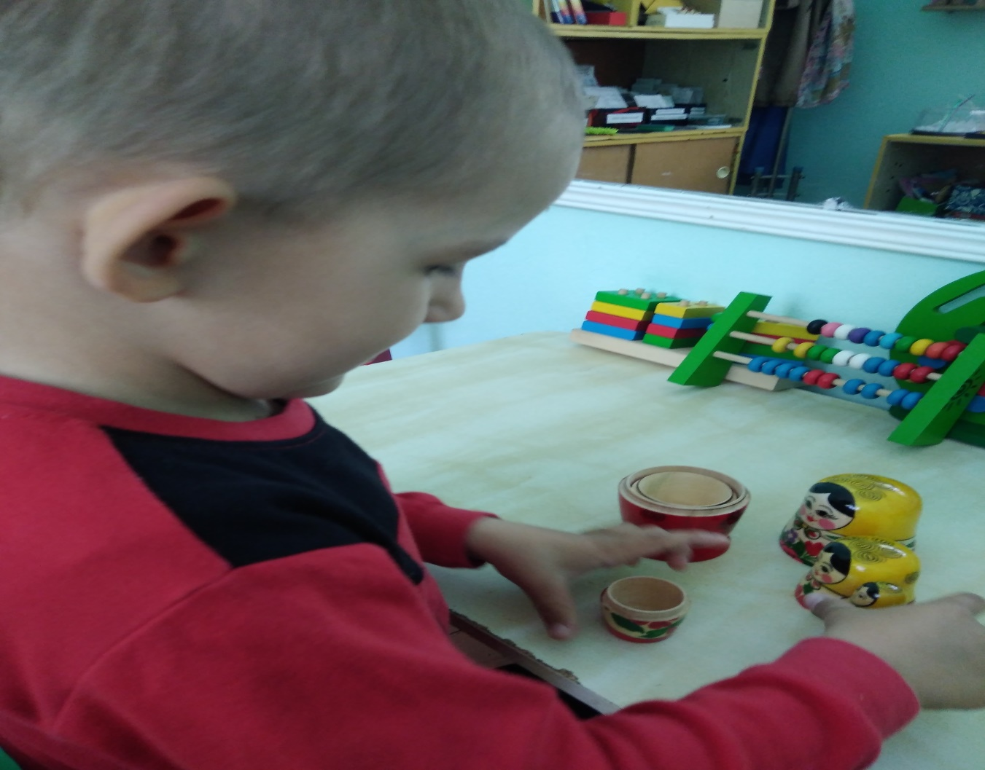
Развитие ручной моторики

Slide 4
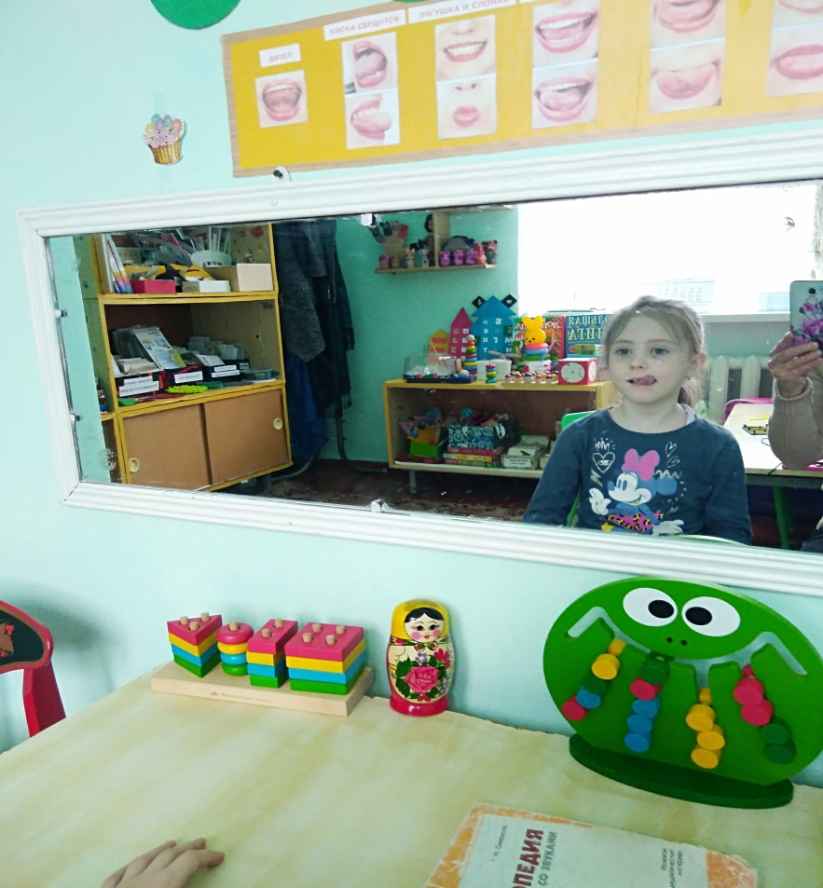
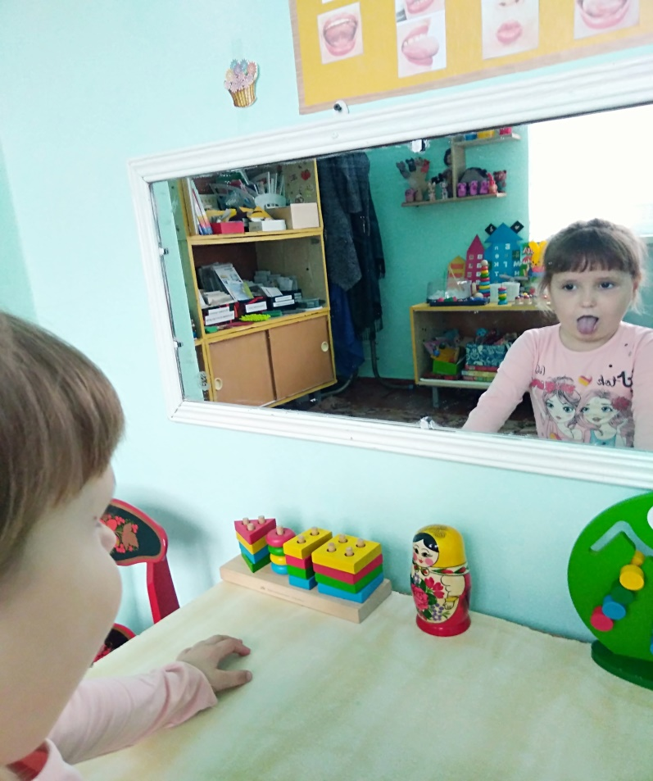
Развитие артикуляционной моторики

Slide 5
Развитие общей моторики

Slide 6
Развитие неречевого дыхания
Развитие длительного выдоха без участия речи, формирование диафрагмального дыхания

Slide 7
Постановка звуков
Ребенок выполняет артикуляционные упражнения для постановки звуков

Slide 8
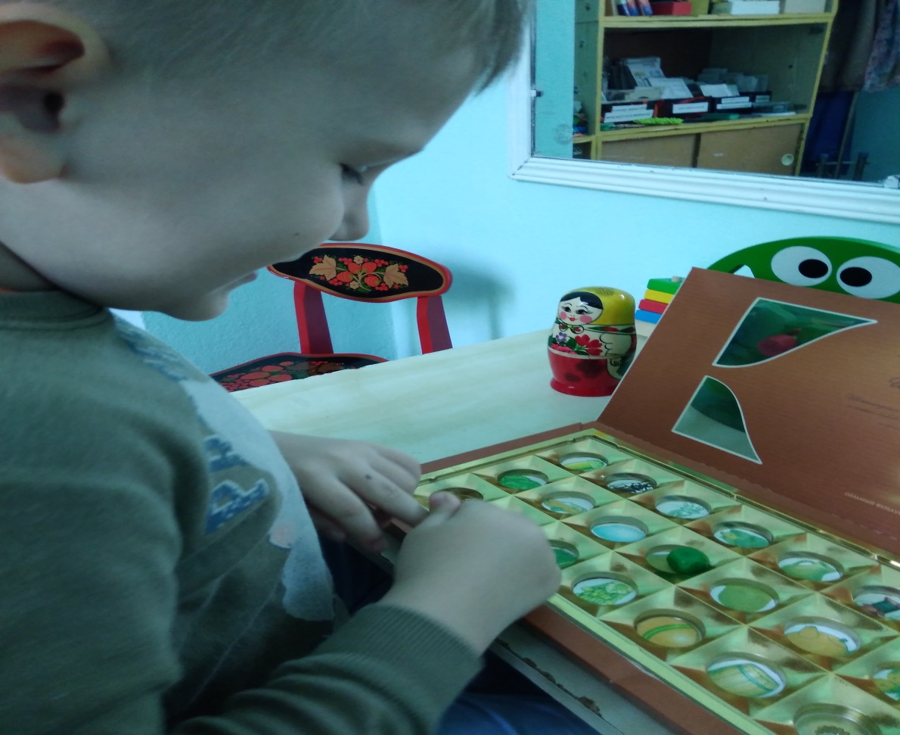
Автоматизация поставленных звуков посредством игры

Slide 9
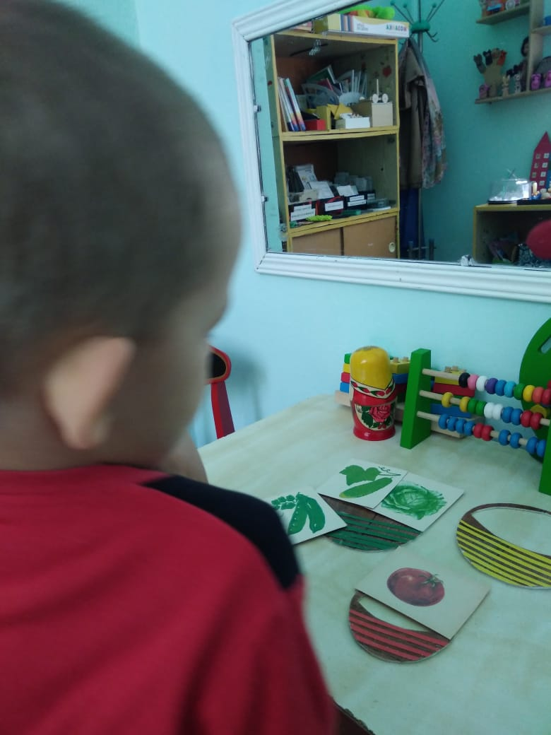
Развитие сенсорного восприятия
В

Slide 10
Формирование коммуникативных умений и навыков
Закрепление произношения поставленных звуков в спонтанной речи

Slide 11
Спасибо за внимание!

